Slide 1
18 февраля.
Правописание приставок
об- от- под- над-
Цель урока: вывести правило правописания приставок об-, от-, под-, над-

Slide 2
Чистописание
Об От Над Под
обед обувь объезд
ПРИСТАВКА?

Slide 3
О р ф о г р а м м а ?
1. Находится в корне слова
2. Требует применения правил
Правописание приставок?
Проверить или запомнить?

Slide 4
О Р Ф О Г Р А М М Ы ?
ОБЕД
ОБУВЬ
ОБЪЕЗД

Slide 5
З А П О М Н И Т Ь ?
об от под над
Упражнения №134, 135
на стр. 81
Выбор слов с приставками

Slide 6
Приставки об-, от-, под-, над-
Об- Обласкал, обкормил.
От- Отходы, отметки,
отгадка, отморозил.
Под- Подружка,
подкормка, подбросил,
подпрыгнул.
Над- Надстройка,
надпись, надрез.

Slide 7
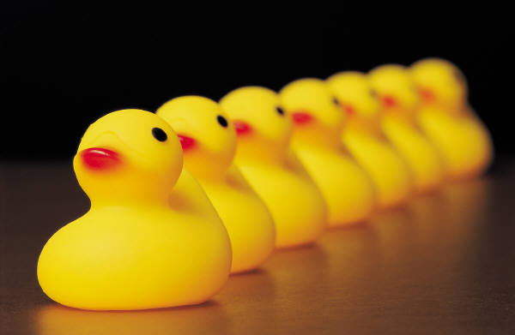

Slide 8
Произношение приставок
об
от под
над

Slide 9
ПРАВИЛО?
ПРИСТАВКИ
ОБ-, ОТ-, ПОД-, НАД-
ВСЕГДА ПИШУТСЯ ОДИНАКОВО.

Slide 10
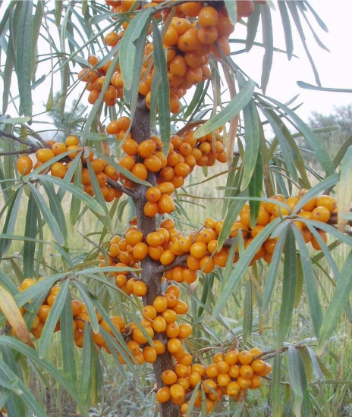
Что это?
На колючем кустике
Жёлтенькие бусики.
Наступила осень тихо,
И созрела...

Slide 11
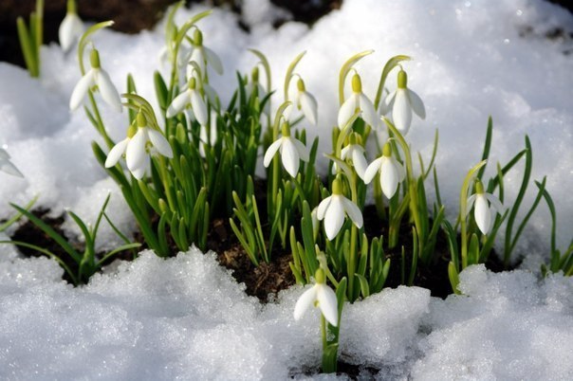
Что это?
Из-под снега расцветает,
Раньше всех весну встречает?

Slide 12
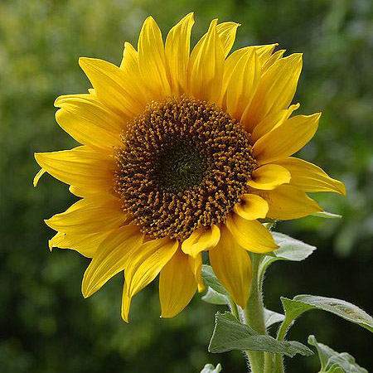
Что это?
Стоит он
задумчивый,
В жёлтом венце,
Темнеют веснушки
На круглом лице.

Slide 13
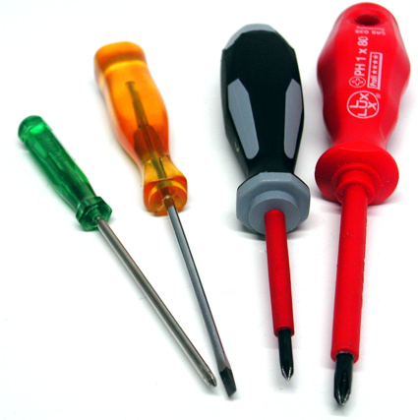
Что это?
Она с винтом пустилась в пляс!
А он, кружась,
в доске увяз.

Slide 14
Проверь себя!
ОБЛЕПИХА
ПОДСНЕЖНИК
ПОДСОЛНУХ
ОТВЁРТКА

Slide 15
Цель урока: вывести правило правописания приставок об-, от-, под-, над-
ПРИСТАВКИ ОБ-, ОТ-, ПОД-, НАД- ВСЕГДА ПИШУТСЯ
ОДИНАКОВО.

Slide 16
КАК прошёл урок?
Урок полезен, все понятно.
Лишь кое-что чуть-чуть не ясно.
Ещё придется потрудиться.
Да, трудно всё-таки учиться!

Slide 17
Д О М А Ш Н Е Е З А Д А Н И Е
Стр. 82, упр. 138, 7 слов
!!!!!!!!!!!!!!!!!!!!!!!!!!!!!!!!!!!!!!
????????????????????????????

Slide 18
Желаю успехов!!!
Учитесь
на «отлично»!
5555555555555555555
5555555555555555555

